Slide 1

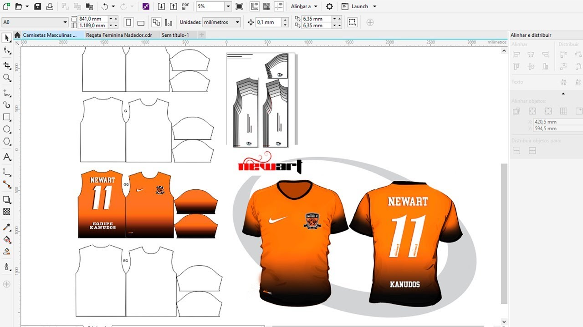
TRƯỜNG CAO ĐẲNG LÝ TỰ TRỌNG TP.HCM
KHOA MAY – THỜI TRANG
GVHD: LAÂM THÒ PHÖÔNG THUØY
LỚP: 20T4 – CNM1

Slide 2

NỘI DUNG TỔNG QUÁT VÀ PHÂN BỔ THỜI GIAN
30 TIẾT

Slide 3
Stt | Tên các bài, chương mục trong môn học | Tổng số | Lý thuyết | Kiểm tra
1 | Chương 1: Tổng quan về CORELDRAW | 2 | 2
2 | Chương 2: Vẽ đối tượng hình dạng đóng | 3 | 3
3 | Chương 3: Vẽ đối tượng là đường nét | 3 | 3
4 | Chương 4: Các công cụ biến đổi | 4 | 4
5 | Chương 5: Ứng dụng coreldraw thiết kế hình vẽ mô tả phẳng | 3 | 2 | 1
6 | Chương 6: Quản lý đối tượng | 2 | 2
7 | Chương 7: Làm việc với văn bản | 2 | 2
8 | Chương 8: Ứng dụng coreldraw thiết kế chi tiết sản phẩm | 2 | 2
9 | Chương 9: Màu sắc đối tượng và đường viền | 2 | 2
10 | Chương 10: Các hiệu ứng đặc biệt | 2 | 2
11 | Chương 11: Ứng dụng coreldraw phủ trang phục lên phom người mẫu | 5 | 4 | 1
Tổng cộng |  | 30 | 28 | 2

Slide 4
CHƯƠNG 2
VẼ ĐỐI TƯỢNG
HÌNH DẠNG ĐÓNG
(3Tiết)

Slide 5

MỤC TIÊU BÀI HỌC
KIẾN THỨC
- Học sinh liệt kê được các công cụ vẽ đối tượng hình dạng đóng.
- Học sinh trình bày được đặc tính của các công cụ vẽ đối tượng hình dạng đóng.

Slide 6
MỤC TIÊU BÀI HỌC
KỸ NĂNG
Học sinh có khả năng:
- Vẽ được các đối tượng hình dạng đóng.
- Chỉnh sửa hình dạng của đối tượng đóng vừa tạo thành.

Slide 7
MỤC TIÊU BÀI HỌC
THÁI ĐỘ
- Học sinh có thái độ bảo vệ và giữ gìn máy móc.
- Học sinh tích cực tham gia vào giờ giảng.

Slide 8
Nội dung bài học
2.1 Vẽ hình chữ nhật
2.2 Vẽ hình ellipse, hình tròn
2.3 Vẽ hình xoắn ốc
2.4 Vẽ hình đa giác, hình sao
2.5 Vẽ hình giấy kẻ ô
2.6 Vẽ hình cơ bản

Slide 9
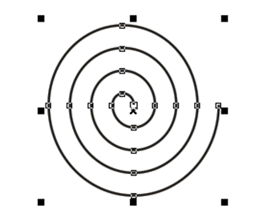
CHƯƠNG 2
VẼ ĐỐI TƯỢNG HÌNH DẠNG ĐÓNG
2.3 Vẽ hình xoắn ốc

Slide 10
2.3 Vẽ hình xoắn ốc
CHỌN LỆNH
THAO TÁC
CHỈNH SỬA
THANH ĐẶC TÍNH

Slide 11
2.3 Vẽ hình xoắn ốc
CHỌN LỆNH
Toolbox → Spiral tool (A)
THAO TÁC
Chọn biểu tượng trên toolbox.
Giữ kéo xác định 2 góc đối diện của xoắn ốc.

Slide 12
2.3 Vẽ hình xoắn ốc
CHỈNH SỬA
Đưa chuột đến các mấu, đồng thời kéo rê để thay đổi hình dạng của hình xoắn ốc.
Lưu ý:
- Khi vẽ kết hợp nhấn phím SHIFT: Vẽ hình xoắn ốc từ tâm ra.
- Khi vẽ kết hợp nhấn phím CTRL: Vẽ hình xoắn ốc cân xứng (hình xoắn ốc đều).

Slide 13
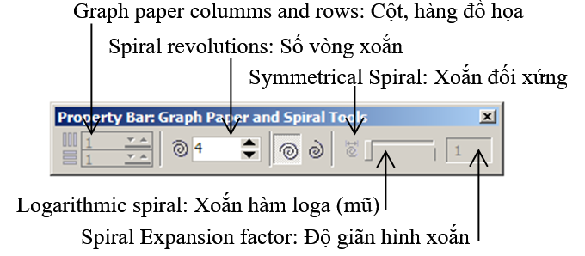
THANH ĐẶC TÍNH

Slide 14
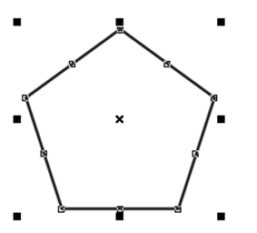
CHƯƠNG 2
VẼ ĐỐI TƯỢNG HÌNH DẠNG ĐÓNG
2.4 Vẽ hình đa giác, hình sao

Slide 15
2.4 Vẽ hình đa giác, hình sao
CHỌN LỆNH
THAO TÁC
CHỈNH SỬA
THANH ĐẶC TÍNH

Slide 16
2.4 Vẽ hình đa giác, hình sao
CHỌN LỆNH
Toolbox → Polygon tool (Y).
THAO TÁC
Chọn biểu tượng trên toolbox.
Giữ kéo xác định 2 góc đối diện của hình đa giác.

Slide 17
2.4 Vẽ hình đa giác, hình sao
CHỈNH SỬA
Thay đổi kích thước trên các ô Object (s) size (dạng số thực) hoặc Scale Factor (dạng tỉ lệ %) trên thanh đặc tính.
Lưu ý:
- Khi vẽ đè phím SHIFT: Vẽ hình đa giác từ tâm ra.
- Khi vẽ đè phím CTRL: Vẽ hình cân xứng (hình đa giác đều).

Slide 18
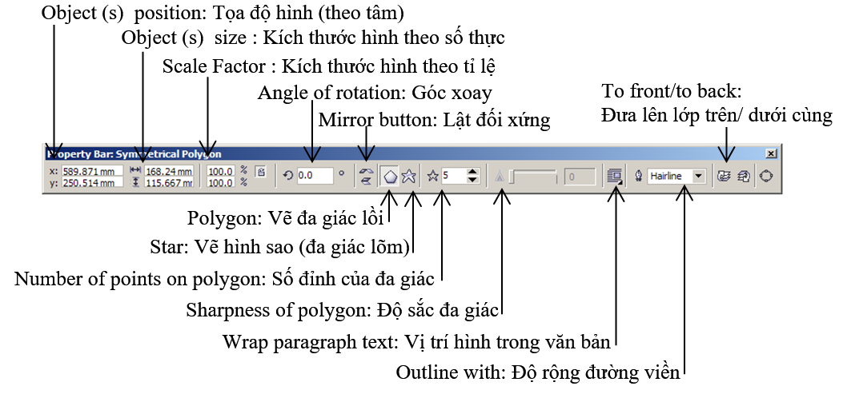
THANH ĐẶC TÍNH

Slide 19
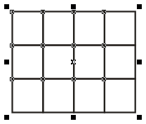
CHƯƠNG 2
VẼ ĐỐI TƯỢNG HÌNH DẠNG ĐÓNG
2.5 Vẽ hình giấy kẻ ô

Slide 20
2.5 Vẽ hình giấy kẻ ô
CHỌN LỆNH
THAO TÁC
CHỈNH SỬA

Slide 21
2.5 Vẽ hình giấy kẻ ô
CHỌN LỆNH
Toolbox → Gragh paper tool (D)
THAO TÁC
Chọn biểu tượng trên toolbox.
Giữ kéo xác định 2 góc đối diện của hình kẻ ô.

Slide 22
2.5 Vẽ hình giấy kẻ ô
2.5 Vẽ hình giấy kẻ ô
CHỈNH SỬA
Đưa chuột đến các mấu đồng thời kéo rê để thay đổi hình dạng.

Slide 23

CHƯƠNG 2
VẼ ĐỐI TƯỢNG HÌNH DẠNG ĐÓNG
2.6 Vẽ hình cơ bản

Slide 24
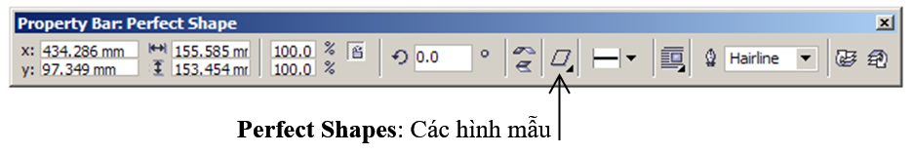
2.6 Vẽ hình cơ bản
Tương tự như hình chữ nhật, hình tròn, …nhưng có thêm ô Perfect Shapes.
THANH ĐẶC TÍNH

Slide 25
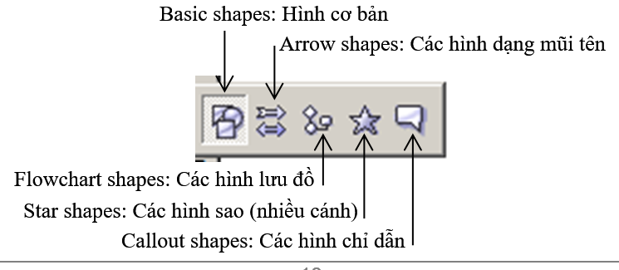
2.6 Vẽ hình cơ bản

Slide 26


Slide 27

GIÁO VIÊN THỰC HIỆN THAO TÁC TRÊN GIAO DIỆN CORELDRAW

Slide 29

CÂU HỎI VỀ NHÀ
Học sinh thực hiện vẽ các đối tượng có hình dạng sau:
  Chữ nhật.
  Hình ellipse, hình tròn.
  Hình xoắn ốc.
  Hình đa giác, hình sao.
  Hình giấy kẻ ô.
  Hình cơ bản.

